Slide 1
David Batič, Vinko Nedelko, Rok Kšela
Javna obravnava
Uvajanje sistema naprednega merjenja električne električne energije in zemeljskega plina
Maribor 10.06.2011

Slide 2
Dnevni red
1. Namen javne obravnave
2. Smernice agencije pri obravnavi odgovorov
3. Predstavitev odgovorov
ODMOR
4. Razprava
5. Kako naprej, zaključek
Notes:
Analiza mora zajemati vse uporabnike sistema.

Slide 3
Smernice agencije pri obravnavi odgovorov
Upoštevane so bile vse smiselne pripombe in argumenti,
Vsi odgovori so bili obravnavani enakopravno,
3. Izhaja se iz sedanjega stanja tehnike, zakonodaje, standardizacije in razvoja trga,
4. Pripombe, ki niso bile argumentirane se lahko dodatno razložijo na razpravi.
Notes:
Prednosti, ki bi jih imela takšna organiziranost, bi bile:
nediskriminatoren dostop do podatkov za vse udeležence trga,
preglednost, transparentnost ter varnost/zasebnost/zaupnost podatkov,
integriran sistem - na enem mestu se združujejo podatki o porabi vseh energentov, v prvi vrsti električne energije in plina ter kasneje morda še toplote in vode,
posredovanje podatkov s sistemskih števcev različnih veličin po enem komunikacijskem kanalu na skupno zbirno mesto ter s tem povezana optimizacija stroškov,
poenostavlja in standardizira se posredovanje podatkov udeležencem trga,
izkoriščanje ekonomije obsega ter tako zniževanje stroškov hranjenja, obdelave in posredovanja podatkov,
uporaba podatkov o porabi različnih energentov za integrirane storitve na področju energetske učinkovitosti in pametnih omrežij,
uporaba integriranih podatkov za analize in napovedi.

Slide 4
Bistvena poglavja
Uvajanje in delovanje
Storitve za odjemalce
Podatki
Tehnika & funkcionalne zahteve
Zakoni, standardi
Notes:
Prednosti, ki bi jih imela takšna organiziranost, bi bile:
nediskriminatoren dostop do podatkov za vse udeležence trga,
preglednost, transparentnost ter varnost/zasebnost/zaupnost podatkov,
integriran sistem - na enem mestu se združujejo podatki o porabi vseh energentov, v prvi vrsti električne energije in plina ter kasneje morda še toplote in vode,
posredovanje podatkov s sistemskih števcev različnih veličin po enem komunikacijskem kanalu na skupno zbirno mesto ter s tem povezana optimizacija stroškov,
poenostavlja in standardizira se posredovanje podatkov udeležencem trga,
izkoriščanje ekonomije obsega ter tako zniževanje stroškov hranjenja, obdelave in posredovanja podatkov,
uporaba podatkov o porabi različnih energentov za integrirane storitve na področju energetske učinkovitosti in pametnih omrežij,
uporaba integriranih podatkov za analize in napovedi.

Slide 5
Uvajanje in delovanje
Splošne pripombe
koristi za vse – princip enakopravnosti,
naloga regulatorja je v urejanju razmer, ki bodo spodbujale nastajanje novih storitev,
upoštevati različnost odjemalcev,
ugotoviti interes za vključitev drugih energentov,
upoštevati trenutno stanje,
- zakaj dokument ne govori o elektromobilnosti?

Slide 6
Uvajanje in delovanje
Analiza stroškov in koristi – je potrebna ?
Argumenti za: opredelitev stroškov ter koristi in njihovo vrednotenje.
Opozorila: takšna analiza je preveč nenatančna, zavajajoča.
Pilotni projekt
Najprej bi bilo narediti skupni pilotni projekt, kjer bi sodelovali vsi subjekti, ki se ukvarjajo z AMI sistemi (SODO, vsa distribucijska podjetja, inštituti, Urad za meroslovje, proizvajalci in ostali akterji).

Slide 7
Uvajanje in delovanje
Vloga sistemskega operaterja na področju merjenja
Sistemski operater naj na področju merjenja obdrži enako vlogo, kot jo je imel doslej.
Argumenti :
uvajanje novega izvajalca bi bilo neracionalno, stroški previsoki,
model sistemskega operaterja zagotavlja enotnost sistema,
integracija merilnih podatkov v tehnične procese za namene regulirane dejavnosti,
- izkušnje iz tujine.
Opozorila:
- večji poudarek na področju validacij merilnih rezultatov,
- razrešiti nerazumevanje odjemalcev glede lastništva merilnih naprav.
Notes:
Prednosti, ki bi jih imela takšna organiziranost, bi bile:
nediskriminatoren dostop do podatkov za vse udeležence trga,
preglednost, transparentnost ter varnost/zasebnost/zaupnost podatkov,
integriran sistem - na enem mestu se združujejo podatki o porabi vseh energentov, v prvi vrsti električne energije in plina ter kasneje morda še toplote in vode,
posredovanje podatkov s sistemskih števcev različnih veličin po enem komunikacijskem kanalu na skupno zbirno mesto ter s tem povezana optimizacija stroškov,
poenostavlja in standardizira se posredovanje podatkov udeležencem trga,
izkoriščanje ekonomije obsega ter tako zniževanje stroškov hranjenja, obdelave in posredovanja podatkov,
uporaba podatkov o porabi različnih energentov za integrirane storitve na področju energetske učinkovitosti in pametnih omrežij,
uporaba integriranih podatkov za analize in napovedi.

Slide 8
Uvajanje in delovanje
Časovni okvir za uvajanje sistema naprednega merjenja
EE: 2 leti do 10 let
ZP: 10 do 15 let
Argumenti za daljši rok :
nižji stroški zamenjave obstoječih števcev, ki še niso popolnoma amortizirani,
usklajevanje množičnega uvajanja z zamenjavami po naravni poti in certificiranjem.
Argumenti za krajši rok: maksimiziranje učinkov za uporabnike sistema, tehnološka enotnost, nediskriminatornost do odjemalcev.
Opozorila: kadrovske omejitve podjetij.
Notes:
Prednosti, ki bi jih imela takšna organiziranost, bi bile:
nediskriminatoren dostop do podatkov za vse udeležence trga,
preglednost, transparentnost ter varnost/zasebnost/zaupnost podatkov,
integriran sistem - na enem mestu se združujejo podatki o porabi vseh energentov, v prvi vrsti električne energije in plina ter kasneje morda še toplote in vode,
posredovanje podatkov s sistemskih števcev različnih veličin po enem komunikacijskem kanalu na skupno zbirno mesto ter s tem povezana optimizacija stroškov,
poenostavlja in standardizira se posredovanje podatkov udeležencem trga,
izkoriščanje ekonomije obsega ter tako zniževanje stroškov hranjenja, obdelave in posredovanja podatkov,
uporaba podatkov o porabi različnih energentov za integrirane storitve na področju energetske učinkovitosti in pametnih omrežij,
uporaba integriranih podatkov za analize in napovedi.

Slide 9
Uvajanje in delovanje
Financiranje sistema naprednega merjenja
dodatek k omrežnini,
regulativni mehanizem (spodbude),
prispevek URE,
evropska sredstva za zmanjšanje toplogrednih izpustov in energetsko učinkovitost,
sredstva sistemskega operaterja,
ne obremenjevati potrošnika.
Argumenti: dolgoročno se bodo stroški znižali (1), višji donos za sistem naprednega merjenja, ter povečanje ekonomske učinkovitosti merjenja(2).
Opozorila: negativni odziv pri odjemalcih (1), financiranje po koristih.
Notes:
Prednosti, ki bi jih imela takšna organiziranost, bi bile:
nediskriminatoren dostop do podatkov za vse udeležence trga,
preglednost, transparentnost ter varnost/zasebnost/zaupnost podatkov,
integriran sistem - na enem mestu se združujejo podatki o porabi vseh energentov, v prvi vrsti električne energije in plina ter kasneje morda še toplote in vode,
posredovanje podatkov s sistemskih števcev različnih veličin po enem komunikacijskem kanalu na skupno zbirno mesto ter s tem povezana optimizacija stroškov,
poenostavlja in standardizira se posredovanje podatkov udeležencem trga,
izkoriščanje ekonomije obsega ter tako zniževanje stroškov hranjenja, obdelave in posredovanja podatkov,
uporaba podatkov o porabi različnih energentov za integrirane storitve na področju energetske učinkovitosti in pametnih omrežij,
uporaba integriranih podatkov za analize in napovedi.

Slide 10
Uvajanje in delovanje
EE + ZP + TOPLOTA+VODA+.......
DA
Argumenti za:
- tehnično izvedljivo,
stroškovno učinkovito.
Opozorila, predlogi:
- SODO ZP naj sam določi ali želi povezavo preko sistema EE ali direktno povezavo sistemski števec – merilni center,
vsako podjetje želi vzpostaviti lasten sistem,
potrebno bo povezovanje podjetij, skupna baza podatkov,
prilagoditev sistema na specifike EE, ZP... kot so merilni dan, frekvenca merjenja, konica.
Notes:
Prednosti, ki bi jih imela takšna organiziranost, bi bile:
nediskriminatoren dostop do podatkov za vse udeležence trga,
preglednost, transparentnost ter varnost/zasebnost/zaupnost podatkov,
integriran sistem - na enem mestu se združujejo podatki o porabi vseh energentov, v prvi vrsti električne energije in plina ter kasneje morda še toplote in vode,
posredovanje podatkov s sistemskih števcev različnih veličin po enem komunikacijskem kanalu na skupno zbirno mesto ter s tem povezana optimizacija stroškov,
poenostavlja in standardizira se posredovanje podatkov udeležencem trga,
izkoriščanje ekonomije obsega ter tako zniževanje stroškov hranjenja, obdelave in posredovanja podatkov,
uporaba podatkov o porabi različnih energentov za integrirane storitve na področju energetske učinkovitosti in pametnih omrežij,
uporaba integriranih podatkov za analize in napovedi.

Slide 11
Uvajanje in delovanje
Podatkovni in storitveni center za pametna omrežja
PSCPO
Argumenti za uvedbo novega subjekta
glede nediskriminatornega upravljanja z vsemi podatki je takšen model optimalen,
izboljšano upravljanje s podatki,
omogočanje izvajanje s storitvami na področju pametnih omrežij.
Proti uvedbi novega subjekta
stroški , ekonomska upravičenost,
racionalizacija reguliranih podjetij v državi,
če merjenje izvaja SODO, ni potrebe po vzpostavitvi novega subjekta.
Notes:
Prednosti, ki bi jih imela takšna organiziranost, bi bile:
nediskriminatoren dostop do podatkov za vse udeležence trga,
preglednost, transparentnost ter varnost/zasebnost/zaupnost podatkov,
integriran sistem - na enem mestu se združujejo podatki o porabi vseh energentov, v prvi vrsti električne energije in plina ter kasneje morda še toplote in vode,
posredovanje podatkov s sistemskih števcev različnih veličin po enem komunikacijskem kanalu na skupno zbirno mesto ter s tem povezana optimizacija stroškov,
poenostavlja in standardizira se posredovanje podatkov udeležencem trga,
izkoriščanje ekonomije obsega ter tako zniževanje stroškov hranjenja, obdelave in posredovanja podatkov,
uporaba podatkov o porabi različnih energentov za integrirane storitve na področju energetske učinkovitosti in pametnih omrežij,
uporaba integriranih podatkov za analize in napovedi.

Slide 12
Uvajanje in delovanje
Podatkovni in storitveni center za pametna omrežja
PSCPO
Opozorila, pripombe:
centralizacija podatkov - močnejši interesi za dostop do podatkov. Potrebni strožji varovalni ukrepi,
veliko dela na podatkovnih bazah,
več mnenj naj vlogo PSCPO prevzame SODO.
Notes:
Prednosti, ki bi jih imela takšna organiziranost, bi bile:
nediskriminatoren dostop do podatkov za vse udeležence trga,
preglednost, transparentnost ter varnost/zasebnost/zaupnost podatkov,
integriran sistem - na enem mestu se združujejo podatki o porabi vseh energentov, v prvi vrsti električne energije in plina ter kasneje morda še toplote in vode,
posredovanje podatkov s sistemskih števcev različnih veličin po enem komunikacijskem kanalu na skupno zbirno mesto ter s tem povezana optimizacija stroškov,
poenostavlja in standardizira se posredovanje podatkov udeležencem trga,
izkoriščanje ekonomije obsega ter tako zniževanje stroškov hranjenja, obdelave in posredovanja podatkov,
uporaba podatkov o porabi različnih energentov za integrirane storitve na področju energetske učinkovitosti in pametnih omrežij,
uporaba integriranih podatkov za analize in napovedi.

Slide 13
Uvajanje in delovanje
Naloge PSCPO predstavljene v dokumentu, so bile v glavnem akceptirane
- zagotavljanje varnih komunikacij in nadzora dostopa do podatkov: vzpostavitev varne komunikacijske infrastrukture ter zagotavljati dostop do merilnih podatkov le pooblaščenim subjektom
- storitve prevajanja: zagotavljati centralno storitev za prevajanje sporočil v konsistentno obliko in za njihovo usmerjanje k avtoriziranim udeležencem
- storitev razvrščanja zahtev po podatkih (poizvedba) zagotavljanje storitev koordiniranega poizvedovanja po podatkih
nudenje storitev, ki podpirajo razvoj inovativnih storitev, predvsem s področja upravljanja s porabo.
Opozorilo: PSCPO ne bi smel izvajati storitve v zvezi s podatki, te bodo izvajali udeleženci na trgu.
Notes:
Prednosti, ki bi jih imela takšna organiziranost, bi bile:
nediskriminatoren dostop do podatkov za vse udeležence trga,
preglednost, transparentnost ter varnost/zasebnost/zaupnost podatkov,
integriran sistem - na enem mestu se združujejo podatki o porabi vseh energentov, v prvi vrsti električne energije in plina ter kasneje morda še toplote in vode,
posredovanje podatkov s sistemskih števcev različnih veličin po enem komunikacijskem kanalu na skupno zbirno mesto ter s tem povezana optimizacija stroškov,
poenostavlja in standardizira se posredovanje podatkov udeležencem trga,
izkoriščanje ekonomije obsega ter tako zniževanje stroškov hranjenja, obdelave in posredovanja podatkov,
uporaba podatkov o porabi različnih energentov za integrirane storitve na področju energetske učinkovitosti in pametnih omrežij,
uporaba integriranih podatkov za analize in napovedi.

Slide 14
Uvajanje in delovanje
Vloga sistemskega operaterja ( iz vidika sistema naprednega merjenja)
merjenje,
nadzor merilnih naprav, naključno testiranje na odjemnih mestih,
nadzorovanje kakovosti omrežja,
merjenje izgub,
ocenjevanje stanja distribucijskega omrežja,
načrtovanje omrežja.
Notes:
Prednosti, ki bi jih imela takšna organiziranost, bi bile:
nediskriminatoren dostop do podatkov za vse udeležence trga,
preglednost, transparentnost ter varnost/zasebnost/zaupnost podatkov,
integriran sistem - na enem mestu se združujejo podatki o porabi vseh energentov, v prvi vrsti električne energije in plina ter kasneje morda še toplote in vode,
posredovanje podatkov s sistemskih števcev različnih veličin po enem komunikacijskem kanalu na skupno zbirno mesto ter s tem povezana optimizacija stroškov,
poenostavlja in standardizira se posredovanje podatkov udeležencem trga,
izkoriščanje ekonomije obsega ter tako zniževanje stroškov hranjenja, obdelave in posredovanja podatkov,
uporaba podatkov o porabi različnih energentov za integrirane storitve na področju energetske učinkovitosti in pametnih omrežij,
uporaba integriranih podatkov za analize in napovedi.

Slide 15
Storitve za odjemalca
Vse storitve posredovanja podatkov odjemalcu v elektronski obliki so brezplačne.
Brezplačni osnovni podatki (nabor se definira), plačljivi dodatni.
Argumenti:
- posredovanje nekaterih podatkov je povezano z dodatnimi stroški, npr. posredovanje podatkov arhiva z počasnejšim dostopom ..
Opozorila:
brezplačni podatki tudi v pisni obliki, saj veliko gospodinjstev ne uporablja interneta, sem spadajo predvsem ranljive skupine odjemalcev (npr. starejši),
plačljivost ne sme zavirati DSM,
brezplačni podatki - komunikacijski kanal, ki bo ekonomičen,
posredovalec podatkov odjemalcu naj bo dobavitelj.

Slide 16
Storitve za odjemalca
Enostavnejša zamenjava dobavitelja
Skrajšanje časa potrebnega za zamenjavo od dveh do nekaj dni (?)
Argumenti za:
tehnologija omogoča skrajšanje časa,
odčitki bodo na voljo znotraj 24 urnega obdobja,
vsi potrebni podatki o odjemnem mestu bodo na enem mestu.
Argumenti proti:
dodatni stroški,
možnost neuspešnega daljinskega odčitavanja,
obračunavanje je mesečno, s tega stališča nima smisla krajšati časa potrebnega za zamenjavo dobavitelja.
Opozorila: ločiti selitev, spremembo pogodbe, menjavo dobavitelja. Problem dostopa do merilnih naprav in kontrola pogodb.

Slide 17
Storitve za odjemalca (EE)
Primeren časovni interval za meritev porabe
15 minut
Opozorila, predlogi:
interval bi moral biti predmet analize stroškov in koristi,
interval naj bo različen za gospodinjstva in poslovne odjemalce,
tehnični problemi: veliko število odjemalcev na TP
(>250), šumi v omrežju,
- 15 minutni interval bi bil primeren tudi za nove tarifne sisteme.

Slide 18
Storitve za odjemalca (EE)
Tarife, obračunavanje
Večtarifni sistemi – največ tri tarife oziroma to naj določi trg,
Dinamično tarifiranje,
Uvedba kritične konične tarife ( znižanje letne konice) - omrežninska tarifa.
Opozorilo: vključiti proizvajalce.
Standardizirana oblika računov
Da, do določene mere
Argumenti za: preglednost , enaka možnost za vse odjemalce, ključno za razumevanje porabe.
Opozorila: do določene mere standardizirati, obliko, dodatne informacije prepustiti trgu.
Notes:
1.) 6 razlogov, ki smo jih identificirali; gotovo jih je še več
odjemalci bodo omogočali izvajanje in izvajali aktivnosti upravljanja s porabo. To nalogo bi lahko v prihodnosti opravljala zunanja podjetja, ki se ukvarjajo z upravljanjem s porabo. Tudi v tem primeru pa bo odjemalec tisti, ki bo določil robne pogoje delovanje takšnega sistema;
odjemalci bodo morali razumeti in uporabljati sistem naprednega merjenja, saj ga drugače ne bodo izkoriščali oziroma ga bodo izkoriščali le v manjši meri;
odjemalci bodo v prihodnosti zmeraj bolj prevzemali tudi funkcijo proizvajalcev električne energije (ang. prosumer) in bodo zato lahko še bolj intenzivno uporabljali storitve, ki jih sistem naprednega merjenja in širše pametna omrežja ponujajo;
odjemalci bodo imeli ključno vlogo pri nastanku in uporabi novih storitev;
odjemalci bodo verjetno tisti, ki bodo posredno ali neposredno financirali sistem naprednega merjenja ;
ker lahko sistemi naprednega merjenja spodbudijo delovanje trga in tako posredno koristijo odjemalcem in drugim udeležencem trga.
3.) Temeljni načeli pri varstvu podatkov in zasebnosti:
V vsakem primeru, razen kadar se podatki uporabljajo za izvajanje regulirane dejavnosti in za potrebe delovanja trga, je odjemalec tisti, ki odloča o tem, kako, zakaj, kdo in kdaj lahko uporablja informacije pridobljene z meritvami na njegovem sistemskem števcu uporablja.
Odjemalčeva pravica do zasebnosti in varovanja podatkov mora biti v ravnovesju s širšimi družbenimi koristmi, ki jih zagotavljajo gospodarske javne službe in koristmi uvajanja kot so na primer zmanjševanje izpustov toplogrednih plinov.
4.) Minimalne zahteve funkcionalnosti ali storitev
Predlog nabora funkcionalnosti na evropskem nivoju se je opredelil v okviru dela mandata M/441 z namenom, da bi države članice lahko zagotovile izpolnitev zahtev direktiv tretjega svežnja na področju uvedbe sistema naprednega merjenja
ERGEG je predlagal storitve namesto funkcionalnosti - s tem se je želel preprečiti vpliv različnih funkcionalnosti, opreme, komunikacijskih standardov in ostalih dejavnikov na to, kar mora oprema omogočati in jo ne glede na vse dejavnike izbrati tako, da bo uporabna tudi v prihodnosti (ang. future proof).

Slide 19
Podatki
Pravica do seznanitve z lastnimi osebnimi podatki,
Pravica do dopolnitve, popravka, blokiranja, izbrisa in ugovora lastnih osebnih podatkov,
Zaračunavanje stroškov za dostop do teh podatkov je zakonsko urejeno,
Obdelava podatkov
    - odjemalec mora biti seznanjen z naborom podatkov, ter jih čim bolje razumeti.
    vedeti mora kdo bo obdeloval njegove osebne podatke in za kakšen namen.
Varstvo podatkov

Slide 20
Podatki (EE)
naj bo skladno z namenom, zaradi katerega se zbirajo,
npr. mesečni podatki – namen: obračun – 12 let,
daljše hranjenje za oceno ukrepov učinkovite rabe ter
ugotavljanja netočnosti naprav.
Obdobje hranjenja podatkov

Slide 21
Podatki
Predlogi:
sistemski operater
distribucijska podjetja
organizator trga
regulator
sodelovanje zgornjih
Opozorilo: če nabor pripravi kar sistemski operater sam zase prihaja do konflikta interesov.
Odgovornost za specifikacijo nabora podatkov, potrebnih za delovanje sistema in normalno delovanje trga?

Slide 22
Tehnika & funkcionalnosti
Hišni energetski prikazovalnik
Argumenti za:
boljša informiranost o porabi,
Argumenti proti:
- cena,
dostop ima tisti,ki upravlja s števcem,
se po začetnem obdobju neha uporabljati,
odpor odjemalcev pri nameščanju,
se bo v prihodnosti nadomestil z drugimi napravami,
Predlog:
takšne storitve/proizvode bi morali ponujati tržni akterji

Slide 23
Tehnika & funkcionalnosti (EE)
Odklopnik
Argumenti za:
se že uporablja,
izvajanje ključnih funkcij sistema naprednega merjenja: vklop,izklop, omejitev priključne moči.
Argumenti proti:
- cena,
uporaba omejena majhen del odjemalcev: neplačniki, odjemalci s slabimi napetostnimi razmerami, itd.
Predlogi:
selektivno nameščanje,
števec mora omogočiti priklop odklopnika,
črne liste.

Slide 24
Tehnika & funkcionalnosti
NAPRAVE HIŠNE AVTOMATIZACIJE
VODA
PLIN
TOPLOTA
KOMUNIKACIJSKI PREHOD
EE
KOMUNIKACIJSKI PREHOD ZA HIŠNO AVTOMATIZACIJO
CENTRALNI SISTEM
PONUDNIK STORITEV

Slide 25
Tehnika & funkcionalnosti
Samostojni komunikacijski prehod
Argumenti za ločen komunikacijski prehod:
zmanjšuje možnost monopola, izkrivljanja konkurence
lažje povezovanje z hišno avtomatizacijo,
bolj fleksibilno širjenje funkcionalnosti,
bolj odprt, neodvisen sistem.
Argumenti za komunikacijski prehod v sistemskem števcu
- cenovno ugodnejši,
- se že uporablja, je že vgrajen,
nižji stroški, robustnost, dolga življenska doba,
stanje tehnike, standardiziran, izkušnje iz tujine,
ni dileme kdo bo investiral, kdo bo lastnik in kdo in kako bo upravljal s prehodom.

Slide 26
Tehnika & funkcionalnosti
Samostojni komunikacijski prehod za hišno avtomatizacijo:
Argumenti za samostojen prehod
da, olajša zahtevnosti števcev, omogoča širši dostop zainteresiranim ponudnikom, je odprt,
načeloma zagotavlja dovolj prenosne zmogljivosti,
ne podraži sistemskega števca.
Argumenti za prehod vgrajen v števec
je del komunikacijskega prehoda – eden izmed komunikacijskih vmesnikov,
Opozorila
pomanjkanje standardizacije, podražitev sistemskega števca.

Slide 27
Tehnika & funkcionalnosti
Prenos podatkov med komunikacijskim vozliščem in koncentratorjem
PLC
Argumenti za:
nizki stroški, preizkušena tehnologija.
Argumenti proti :
prejudicirana uporaba infrastrukture EE,
omejene tehnične zmogljivosti,
pri majhnem številu odjemalcev (do 6) bolj ekonomična uporaba GPRS/UMTS tehnologije.
Opozorila, predlogi:
- dobre izkušnje PLC in GPRS/UMTS tehnologije
PLC tehnologija zahteva več ukvarjanja z komunikacijsko - distribucijsko mrežo ( obvladovanje prenosa podatkov, čiščenje mreže, reševanje naprav ki motijo omrežje…).

Slide 28
Tehnika & funkcionalnosti
Upravljanje s porabo
Povezava s hišno avtomatizacija – ni nujna, možne tudi druge rešitve, ki so še v fazi razvoja,
Inovativni ceniki in tarifni sistemi,
Inovativni načini komunikacije z odjemalci,
Interval merjenja: 15 min (1 min).

Slide 29
Tehnika & funkcionalnosti
Parametriziranje sistemskih števcev drugih veličin uporabljajo komunikacijski vmesniki, nameščeni na samih sistemskih števcih?
Da
Ali se strinjate z uporabo brezžičnega M-bus protokola za povezavo med komunikacijskim vozliščem in števci ostalih energentov?
Žični in brežični M-bus, v odvisnosti od tehničnih možnosti in ekonomike
Uporaba »Web Services« za prenos podatkov med koncentratorjem in centralnim sistemom.
Da, potrebna validacija prog. opreme,zagotavljanje varnostnih mehanizmov

Slide 30
Zakoni & standardi
Potrebna zakonodaja
- za zagotavljanje vzpodbud,
za tarife upravljanja s porabo,
ki bi opredelila vloge udeležencev in varstvo podatkov,
Standardi za sisteme naprednega merjenja
- nujna standardizacija administrativne izmenjave podatkov na trgih,
standardi so pomankljivi (npr. področje motenj oz. zunanjih vplivov na delovanje sistemskih števcev),
boljša vključenost v tehnični komite s področja merjenja in re –aktiviranje tehničnega komiteja Vodenje in telekomunikacije
- dodati standarde s področja meroslovja, preskusov ter opreme,
IDIS.

Slide 31
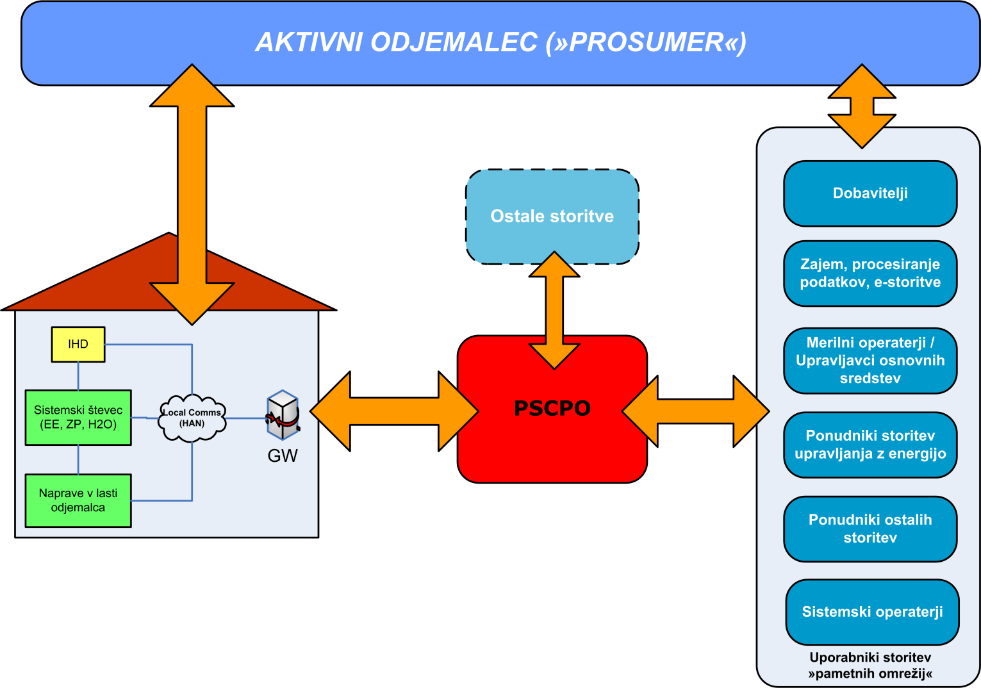
PSCPO in
SKUPNA INFRASTRUKTURA ZA EE,ZP,VODA,TOPLOTA
monopol nad podatki. Regulacija,
celovit nadzor virov, možnost celovitih storitev,
stroški/koristi.

Slide 32
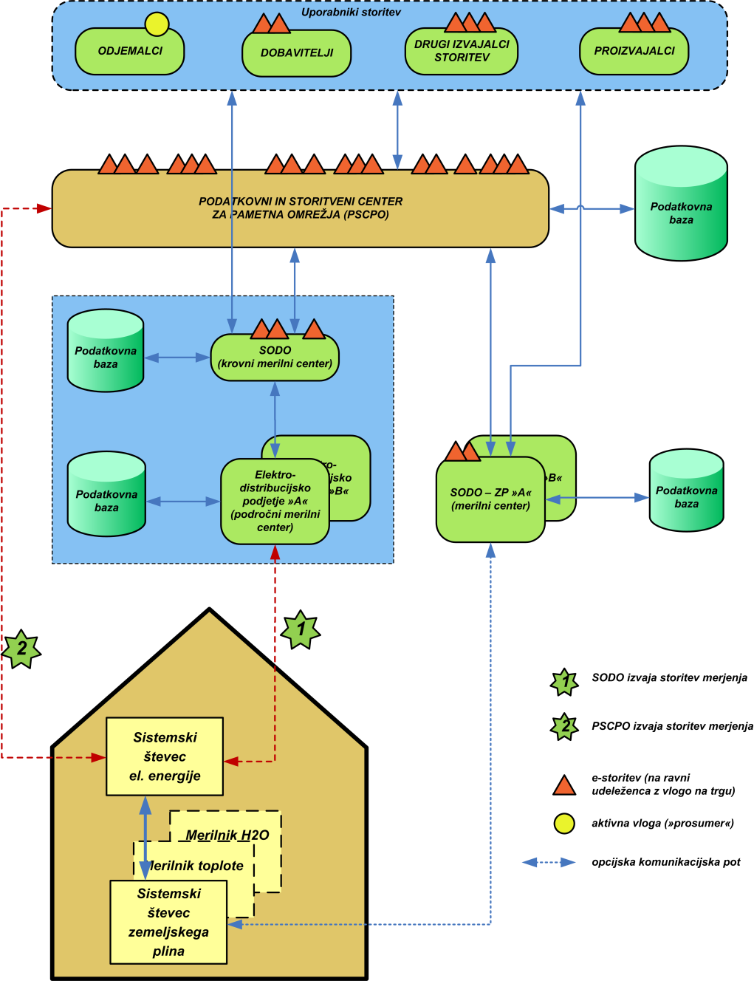
PSCPO in
SKUPNA INFRASTRUKTURA ZA EE,ZP,VODA,TOPLOTA

Slide 33
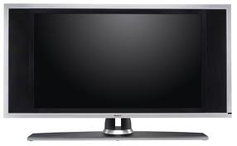

PSCPO in
SKUPNA INFRASTRUKTURA ZA EE,ZP,VODA,TOPLOTA
EE
13.06 kWh
0.12 EUR
T1
ZP
4.6 m3
0.8 EUR
VODA
2.7 m3
0.43 EUR
TOPLOTA
5.7 kWh
0.3 EUR

Slide 34
FINANCIRANJE
dodatek k omrežnini,
regulativni mehanizem (spodbude),
prispevek URE,
evropska sredstva za zmanjšanje toplogrednih izpustov in energetsko učinkovitost,
sredstva sistemskega operaterja,
ne obremenjevati potrošnika.

Slide 35
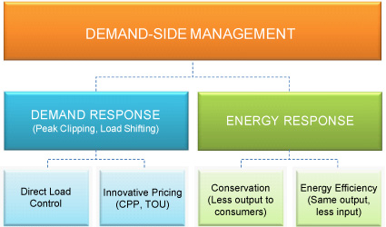
STORITVE
kakšne storitve pričakujemo,
kdo jih bo izvajal,
od kje bo prišla vzpodbuda.

Slide 36
Razprava
STORITVE IN UPRAVLJANJE S PORABO
Primer
2. Primer: Podjetje združuje več odjemalcev v skupine, ki se lahko pogajajo z dobaviteljem o boljših pogojih nakupa EE ali ZP.
3. Primer: Dobavitelj ponudi nov način obračunavanja, npr. za določeno skupino odjemalcev in s tem pritegne nove uporabnike.

Slide 37
Kako naprej
Opredelitev najbolj pomembnih poglavij
Predstavitev prispelih odgovorov
Razprava
Nadaljnje delo
(Končni izdelek – smernice za uvajanje sistema naprednega merjenja)
Notes:
Analiza mora zajemati vse uporabnike sistema.
Analiza mora biti kolikor je to mogoče kvantitativna.
Analiza stroškov v EU države članice CEER: 11 držav opravilo analizo, 7 rezultatov pozitivnih , 12 držav načrtuje analizo, samo 2 ne načrtujeta analize.

